Slide 1
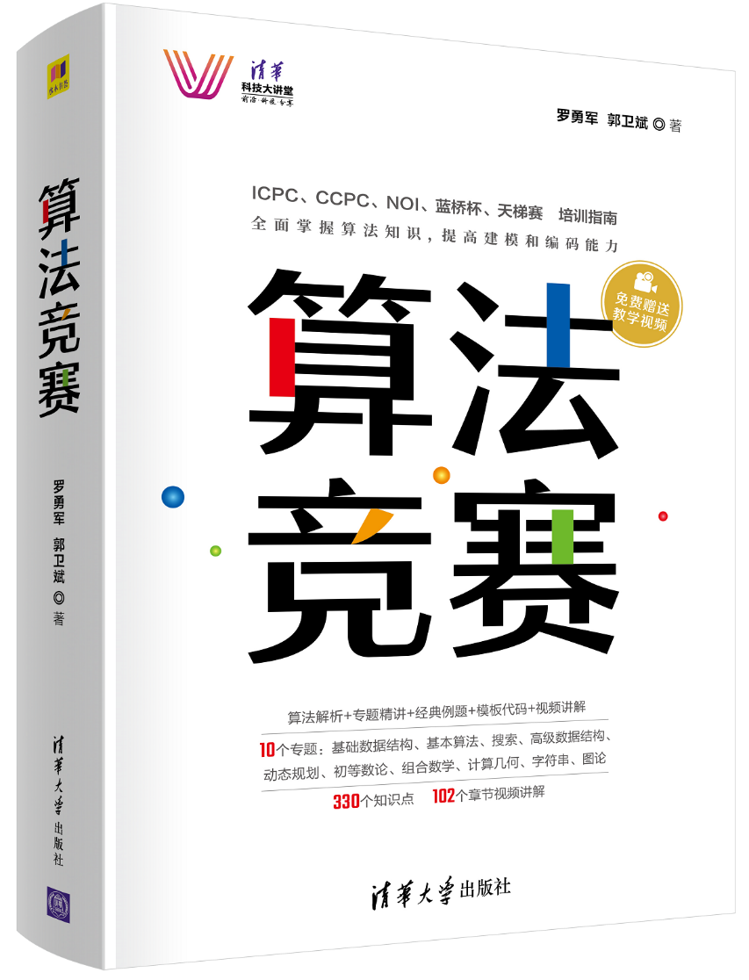
1.2 队列
队列特点：“先进先出”。
例如食堂打饭，先排队先得到服务。

Slide 2
两种实现：链队列、循环队列

Slide 3

队列的极简代码
const int N = 1e5; //队列大小，确保够用
int que[N], head, tail;
//队头队尾指针,队列大小为 tail-head+1
head++; //弹出队头，注意head <= tail
que[head]; //读队头数据
que[++tail] = data;
//数据data入队，尾指针加1，注意不能溢出

Slide 4
STL queue
例子 | 说明
queue <Type> q; | 定义栈，Type为数据类型，如int，float，char等
q. push(item); | 把item放进队列
q.front(); | 返回队首元素，但不会删除
q.pop(); | 删除队首元素
q.back(); | 返回队尾元素
q.size(); | 返回元素个数
q.empty(); | 检查队列是否为空

Slide 5
代码：洛谷P1540 https://www.luogu.com.cn/problem/P1540
#include<bits/stdc++.h>
using namespace std;
int hash[1003]={0}; //用hash检查内存中有没有单词，hash[i]=1表示单词i在内存中
queue<int> mem; //用队列模拟内存
int main(){
int m,n; scanf("%d%d",&m,&n);
int cnt=0; //查词典的次数
while(n--){
int en;
scanf("%d",&en); //输入一个英文单词
if(!hash[en]){ //如果内存中没有这个单词
++cnt;
mem.push(en); //单词进队列，放到队列尾部
hash[en]=1; //记录内存中有这个单词
while(mem.size()>m){ //内存满了
hash[mem.front()] = 0; //从内存中去掉单词
mem.pop(); //从队头去掉
}
}
}
printf("%d\n",cnt);
return 0;
}

Slide 6

手写循环队列
#include<bits/stdc++.h>
#define MAXQSIZE 1003 //队列大小
int hash[MAXQSIZE]={0}; //用hash检查内存中有没有单词
struct myqueue{
int data[MAXQSIZE]; //分配静态空间
int front; //队头，指向队头的元素
int rear; //队尾，指向下一个可以放元素的空位置
bool init(){ //初始化
front = rear = 0;
return true;
}
int size(){ //返回队列长度
return (rear - front + MAXQSIZE) % MAXQSIZE;
}
bool push(int e){ //队尾插入新元素。新的rear指向下一个空的位置
if((rear + 1) % MAXQSIZE == front ) return false; //队列满
data[rear] = e;
rear = (rear + 1) % MAXQSIZE;
return true;
}
bool pop(int &e){ //删除队头元素，并返回它
if(front == rear) return false; //队列空
e = data[front];
front = (front + 1) % MAXQSIZE;
return true;
}
}Q;
int main(){
Q.init(); //初始化队列
int m,n; scanf("%d%d",&m,&n);
int cnt = 0;
while(n--){
int en; scanf("%d",&en); //输入一个英文单词
if(!hash[en]){ //如果内存中没有这个单词
++cnt;
Q.push(en); //单词进队列，放到队列尾部
hash[en]=1;
while(Q.size()>m){ //内存满了
int tmp;
Q.pop(tmp); //删除队头
hash[tmp] = 0; //从内存中去掉单词
}
}
}
printf("%d\n",cnt);
return 0;
}

Slide 7
双端队列和单调队列
双端队列：是一种具有队列和栈性质的数据结构，它能在两端进行插入和删除，而且也只能在两端插入和删除。
单调队列（用双端队列实现）：
（1）队列中的元素单调有序； （2）单调队列的队头和队尾都能入队和出队。

